Slide 1
Орудия труда крестьян

Slide 2
В древние времена Русь покрывали густые леса. Освобождая земли
от леса, крестьяне превращали ее в свою кормилицу. Из поколения
поколение передавали земледельцы секреты своего труда.
Начинался год в те времена весной, а не зимой, как сейчас.
Ведь именно весной крестьяне выходили на пахоту. Происходило это
не в какой–то определенный день, а тогда, когда земля была готова.
Считалось, что земля должна подсохнуть так, чтобы не резалась
пластами, а рассыпалась под сохой. Но и не успела затвердеть
настолько, чтобы соха не могла ее взять. Готовность земли к пахоте
определяли так: горсть земли сначала крепко сжимали в кулаке, а
затем кулак разжимали. Если земля рассыпалась при падении, значит,
готова для пахоты, если падала комком – еще не поспела.

Slide 3
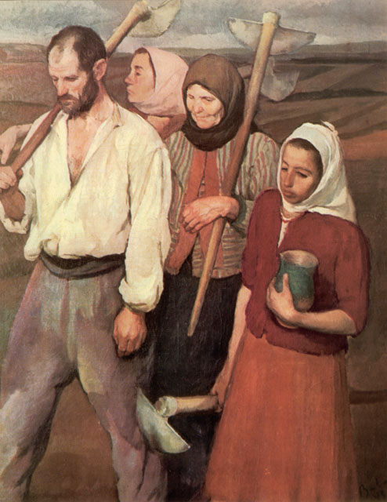
Крестьяне на поле

Slide 4
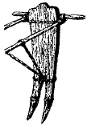
Землю пахали сначала сохой: получались частые и глубокие
борозды с одинаковым наклоном с двух сторон. Главная часть сохи
рассоха– толстая длинная деревянная доска с раздвоением внизу
ногами, на которые надевали металлические наконечники – сошники.
Сошниками и подрезали горизонтально землю. Второй раз сохой
рассекали уже каждый отваленный пласт земли. Пахать сохой было
непросто: она то и дело выскакивала из земли. К тому же соху
необходимо все время держать на весу. Поэтому такая работа была
очень тяжелой.

Slide 5
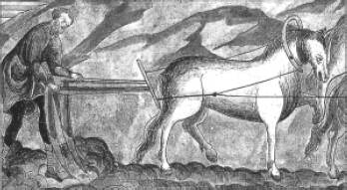
Пахота

Slide 6
Наряду с сохой в качестве пахотного орудия применялся плуг. В
отличие от сохи он не только подрезал пласт земли, но и
переворачивал его. Плуг использовали на тяжелых почвах с
глубоким плодородным слоем – в южных степных районах. На севере
и северо–востоке Руси, где почвы бедные и глубокая вспашка не
нужна, пахали сохой. Деревянный плуг имел толстый полоз,
железный нож – резак, железный широкий лемех, горизонтально
насаженный на полоз и подрезающий пласт земли снизу, и отвал.

Slide 7
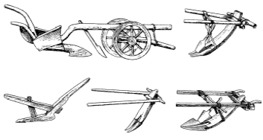
Пахотные орудия (рало, соха)

Slide 8
После вспашки земледельцы почву боронили. Борону делали из
решеток с зубцами–гвоздями. Борона в древние времена называлась
суковаткой: она делалась из еловых бревен с довольно длинными
сучками. Позже стали делать бороны в виде решетки из деревянных
брусьев, между которыми крепили деревянные или железные зубья.
Брусья в бороне скрепляли с помощью кореньев.
Как гребень прочесывает волосы, так и борона – поле, выравнивает,
выдирает камешки. После бороны земля, как пух. А когда нужно было
глубже заделать семя, то применяли и соху. Но это случалось редко,
потому что излишнее заглубление семян ведет к гибели урожая.

Slide 9
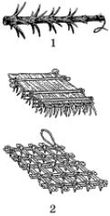
1 . Борона-суковатка
2 . Бороны плетеные

Slide 10
Лопатка из дуба помогала выправить и заточить лезвие
косы. Использование дерева позволяло беречь лезвие
дорогого орудия труда. Когда коса затупится, начнет
застревать и ленивее ходит по траве.
Если трава была высокой, косили горбушей– изогнутой
на коротком черенке косой. Для низкой травы
использовали большую косу на длинном черенке. Она
называлась литовка.

Slide 11
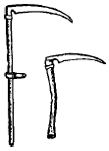
Литовка и горбуша

Slide 12
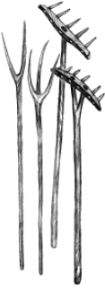
Ворошить и сушить траву выходила на сенокос вся
крестьянская семья. Переворачивали траву граблями, а
укладывали вилами.
Вилы и грабли

Slide 13
Убирали хлеб серпами и косами. Если рожь вырастала
высокой и густой, предпочитали серп, а не очень высокую
и густую рожь косили косой. Косой работали утром,
потому что сырое зерно от косы не осыпалось, а
высохшее можно было уже жать серпом.
Серп

Slide 14
По окончании жатвы отдых еще не наступал. Теперь надо было
отделить зерно от колосьев: подходило время молотьбы. Молотили
на току, или на ладони. Так называлась довольно большая площадка,
смазанная жидкой глиной и специально утрамбованная. Она
делалась под открытым небом. Снопы на ней расстилали в два ряда и
начинали их бить цепом, или колотилом.
Цеп или колотило

